Slide 1
Unit 9 My favorite subject is science.
单元同步作文导练
WWW.PPT818.COM

Slide 2
本单元主要讲述学生在学校生活中的喜好及其理由。这个话题贴近我们的实际生活，很实用、很有价值。我们大部分时间都生活在学校里，你对学校生活是怎么看待的呢？如对老师、对所学的科目。通过学习本单元我们就可以用英语表达我们自己的想法。
教材中出现的相关句型：
①I like….我喜欢……。
②My favorite subject is…我最喜爱的科目是……。
③Because it is interesting.因为它有趣。
④The teacher says it is useful.老师说它有用。

Slide 3
⑤I think it is difficult but interesting.我认为它难但有趣。
⑥Who is your favorite teacher？谁是你最喜爱的老师？
⑦From Monday to Friday，he has….从周一到周五，他有……。
⑧Thank you for your e­mail.谢谢你的电子邮件。
拓展常用相关句型：
①It is easy for me.它对我来说很容易。
②It is really relaxing.它真地很令人放松。
③I have…for two hours.我上……课两小时。

Slide 6
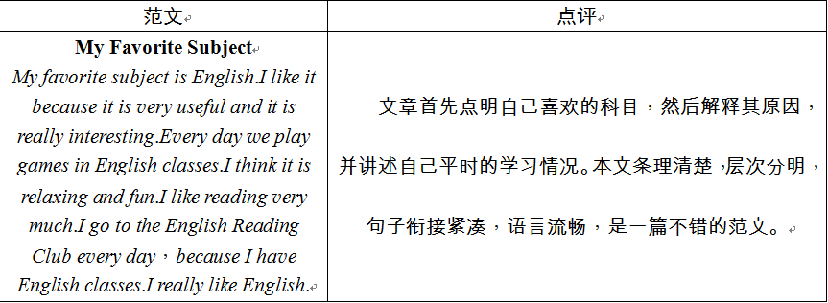

Slide 7
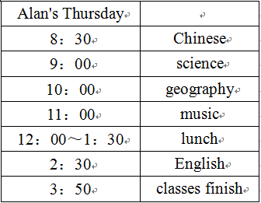
要求：
1．可适当对某一学科发表自己的看法；
2．60词左右，开头和结尾已给出，不计入总词数。

Slide 8
Dear Cindy，
I am busy on Thursday.At 8：30 I have Chinese.It's my favorite subject.Then at 9：00 I have science.I think it's boring.At 10：00 I have geography.It's difficult but fun.I have music at 11：00.It's interesting.Lunch is from 12：00 to 1：30.At 2：30 I have English.I like English because I like my English teacher.My classes finish at 3：50.
Your friend，
Alan

